Slide 1



研/产/销一站式专业污水处理服务商
广东奥恒环保科技有限公司
SICHUAN AOHENG ENVIRONMENTAL PROTECTION TECHNOLOGY CO. LTD
助推工业零排 ， 创立双碳节能标杆

Slide 2




CON目T NTS
01.
02.
技术/产品
TECHNOLOGY /PRODUCT
03.
经典案例
CLASSIC CASE
04.
战略合作
STRATEGIC
COOPERATION
公司简介
COMPANY PROFILE

Slide 3
PART 01
公司简介
C o m p a n y P r o f i l e
AOHENG

Slide 4
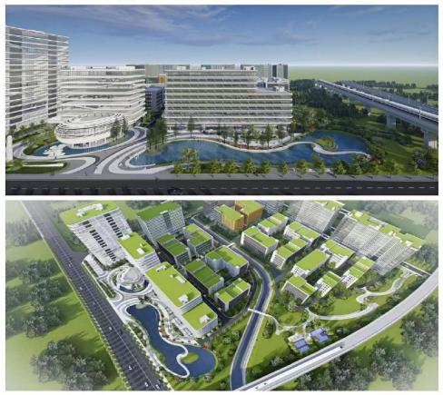
公司简介
COMPANY PROFILE
广东奥恒环保科技有限公司是一家专业致力于污水治理工程
设计、施工、调试运维及工艺设备研发生产、推广应用为一体的高新 技术企业。
通过以工业废水零排放工艺、垃圾渗滤液全量化处理技术、市政污水
改造提标为主的核心技术 ，以DTRO膜元件及设备、蒸发器（多效
/MVR）、液体固化机设备为主的核心产品来领先行业市场。
公司总部坐落于成都市龙潭总部经济城 ，有1500㎡研发办公中心,公
司以技术为核心 ，拥有全系列的物化、生化、膜、蒸发器、液体固化 机等小试中试实验设备 ，连续24小时运行 ，模拟实际工程运行效果及 稳定性。用事实说话、用工程实践证明。

Slide 5
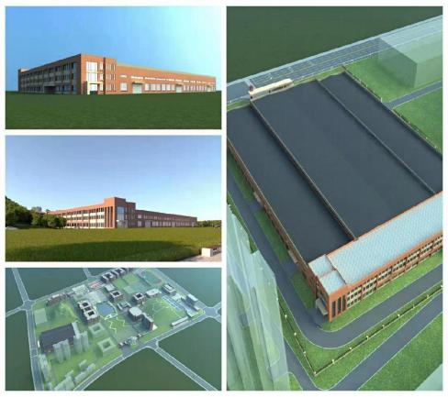
公司简介
COMPANY PROFILE
公司与中国环科院、 四川大学、 四川农业大学、成都理工大学、 中山
大学等高院建立了紧密的联系；并与资阳环境技术学院建立了深度的 产学研合作 ，共同投资建设有30000㎡生产加工研发基地， 同时奥恒 公司也成为众多应届大学毕业生提供实习基地和就业选择机会。
公司与自贡轻工设计研究院、 四川省化工设计院、西南化工设计院、
西南市政设计院、大连化工设计院等形成强有力的战略合作。
公司在污水处理方面有独特的技术创新 ，具有全系列水质分析实验室
及整套工业废水零排放中试工程设备。 同时研发生产设备广泛应用于 制药、化工园区、垃圾渗滤液处理、油气田、新材料行业（磷酸铁废 水、锂电项目）、危废基地、火电厂、电镀厂、印染厂、机械加工厂、 食品加工厂、养殖屠宰场等行业。

Slide 6
企业文化
CORPORATE CULTURE
治污优道 ， 价值共生
工作作风
实事求是
精益求精
合作理念
资源整合
合作共赢
服务宗旨
安全第一 ，质量第一
效率第一 ，信誉第一

Slide 7




公司主营范围
THE COMPANY'S MAIN SCOPE
工业废水零排放项目 总承包+运营（EPC+O） | 市政生活污水项目 总承包+运营（一体化） | MVR/多效蒸发器/液体固 化机设备推广应用 | 垃圾渗滤液全量化处理 （DTRO制造/租赁）

Slide 8
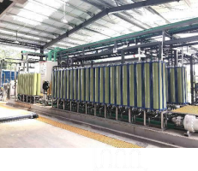
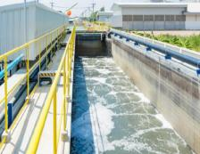
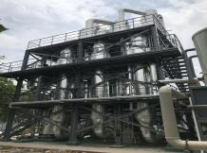
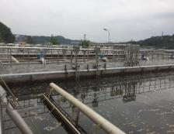
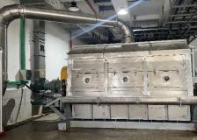
公司行业领域
COMPANY INDUSTRY FIELD
油气
钻井废液、净化厂炼化厂废水
制药化工废水废气
新材料行业
锂电、多晶硅、光伏
垃圾渗滤液
垃圾发电厂、垃圾填埋场、 中转站
市政污水改造提标
一级A标、地表四类、地表三类

Slide 9
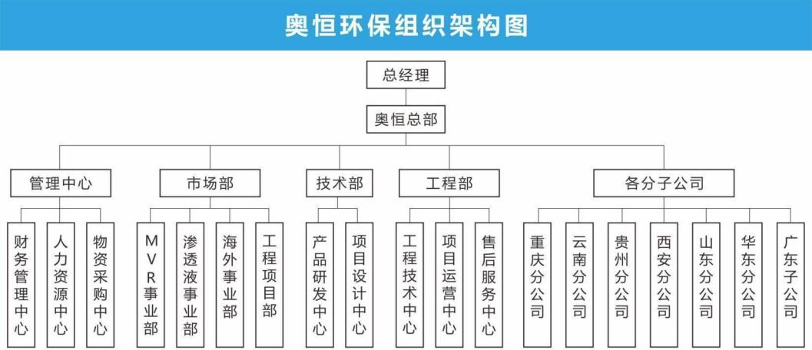
组织架构
ORGANIZATION STRUCTURE

Slide 10

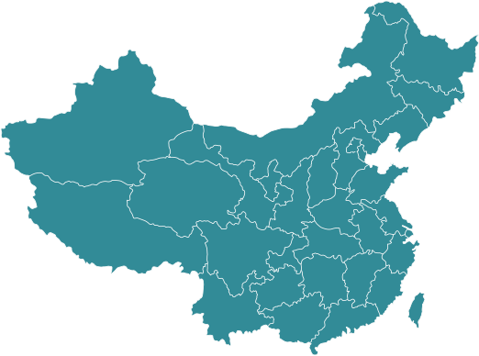
核心团队
CORE TEAM
公司现有员工80余人 ，其中博导领衔 ，环境工程博士3人 ，高级工
程师8人 ，大专以上人员占公司员工的95%以上
业务分布
SCOPE OF BUSINESS
公司业务开拓以“运维服务为主线、产品带项目、项目带产品、市
政为主体”的发展方向。
立足于成都 ，重点开拓大西南 ，面向国内外市场。
目前在广州 ，重庆 ，云南 ，贵阳、 山东、西安、华东、江西、河北、
新疆等地设有分公司 ，在川内拥有五个办事处 ，分布在川东北、川 南、川西、攀西、成都及周边区域等地。

Slide 11
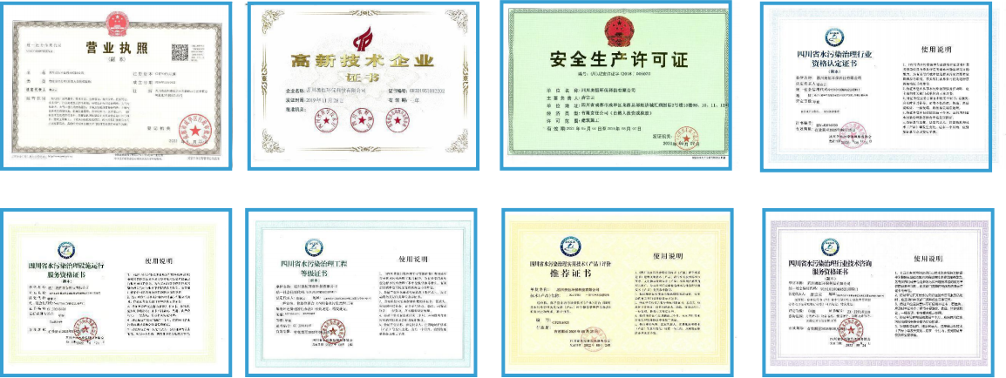
专利资质
LETTERS PATENT
公司具有市政总承包三级资质、机电三级资质、环保专业三级资质。 同时有80余项专利和认证 ，其中工业板块50余项、市政30余项。

Slide 12
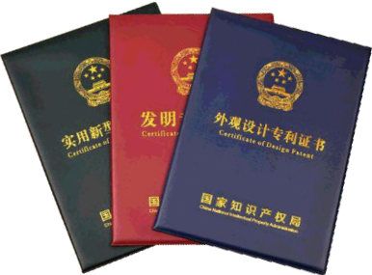
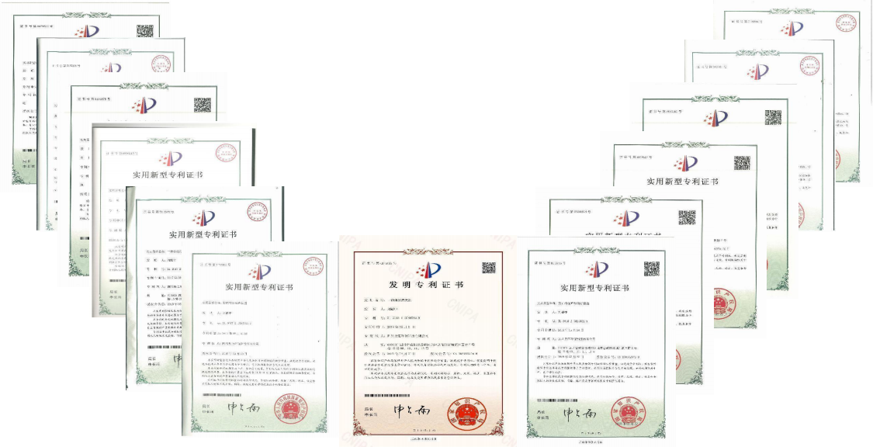
知识产权
INTELLECTUAL PROPERTY

Slide 13
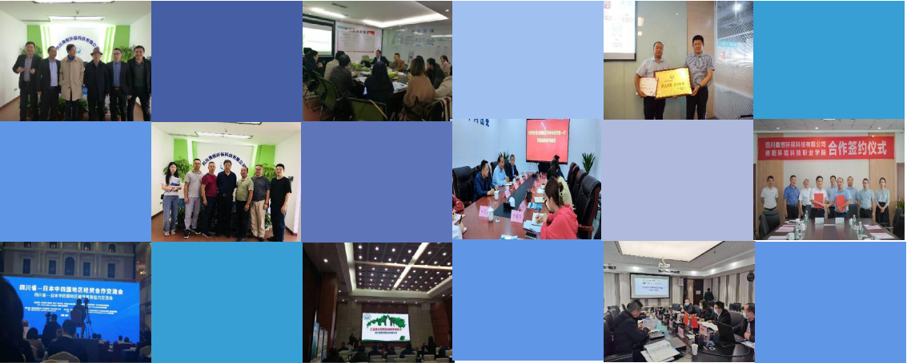
政企互动/行业交流
ENTERPRISE INTERACTION/INDUSTRY EXCHANGE
原四川省环保厅 谷厅长一行莅临 公司指导工作
四川水处理协会 刘涛秘书长带参 观考察公司并指 导工作
省工商联副主席孙 宁授予我司荣誉证 书
县域经济协会乡 村振兴委员会莅 临我司考察
四川省工程装备设 计研究院参观交流
资阳环境科技职业 学院校企合作签约
四川- 日本经贸合 作交流会 ，涉及环 保领域
公司领导介绍工业 废水零排放处理技 术
渗滤液技术交流会

Slide 14
PART 02
技术/产品
T e c h n o l o g y / P r o d u c t
AOHENG

Slide 15
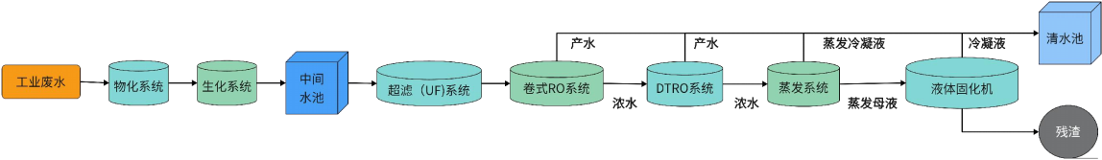
工业废水零排放技术
零排放流程:物化+生化+UF+RO+DTRO+蒸发器+液体固化机
回收率：卷式RO =50-75%， DTRO =50-80% ，蒸发系统 =50-90%， R总≥95%
行业领域:
油气田废水、制药化工、新材料行业废水（磷酸铁废水、三元前驱体等）、垃圾渗滤液、危废废液、脱硫废水、 中水回用、电镀废水、造纸
印染、高盐高COD废水、 RO膜浓液处理、食品废水、养殖废水、机械加工及各地工业园区废水零排放项目等等。

Slide 16
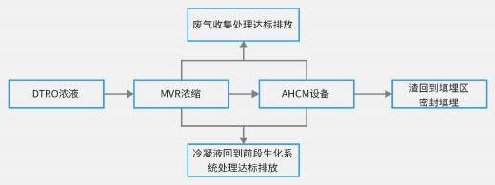
MVCM浓缩固化技术
MVCM技术原理
即“蒸发浓缩+固化结晶”组合新工艺技术、主要是利用了蒸发浓缩和液体
固化相组合的特性 ，找到对整个系统产生稳定性运行效果的临界点 ，从而达 到全量化处理的目的。前者主要是MVR浓缩、后者主要是液体固化机设备结 晶。二者相结合是根据不同水质情况 ，如浓度、 PH、 固含量等来调节整个系 统蒸发浓缩的比例 ，即临界点 ，来调节温度、出料的含水率、转动频率等等， 达到液体固化的目的 ，也使整个系统稳定运营成本大大降低 ，性价比大大提 高。
MVCM工艺
应用领域
01. 02. 03. 04.
蒸发器母液
危废行业高浓废液
垃圾渗滤液DTRO浓液
制药、电镀等工业领域 高浓度母液
COD≥10万以上 ，盐分
≥20万以上 ，总硬度≥1
万以上的高浓废液同时
或单独存在均适用

Slide 17
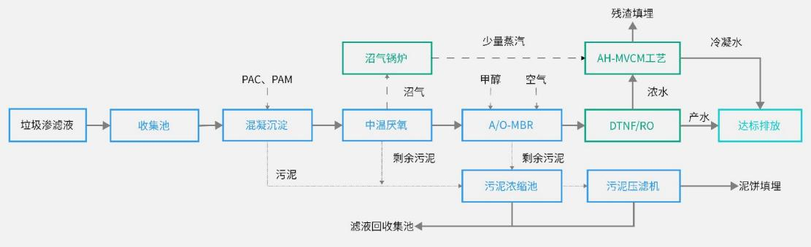
垃圾渗滤液全量化处理技术
渗滤液全量化处理工艺
适用范围（新建、改建、扩建、应急、技术服务等）
01.
垃圾填埋场渗滤液 （直接两级DTRO）
02.
垃圾发电厂渗滤液
03.
RO膜浓缩液处理
04.
垃圾中转站渗滤液处理

Slide 18
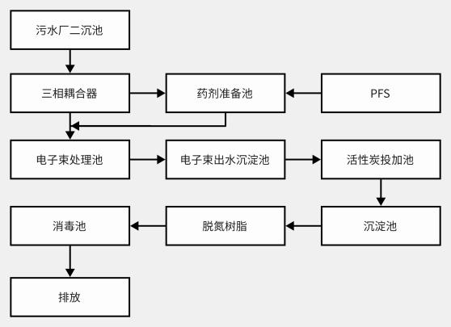
CEAR技术
CEAR工艺（Combined Technology of Electronic Beam,
Activated Carbon and Denitrifying Resins）即电子束、活性
炭、脱氮树脂组合工艺 ，是污水深度处理领域的新工艺。
原理：
已经处理到一定程度的水进入电子束反应器处理 ，借助电子
束产生的羟基自由基等强氧化作用去除水中的残留的污染成 分。此后投加活性炭吸附残留的污染物。活性炭出水进入脱 氮树脂滤罐 ，在此总氮浓度进一步降低。经过上述三个处理 环节 ，各项污染物浓度大大降低 ，从而避免出水携带过量的 污染物进入接纳水体。
该工艺的优点是对污染物的去除率彻底， 因此出水COD和氮
磷浓度很低 ，很适合既有污水厂提标改造 ，也可用于难降解 废水。
工艺流程图

Slide 19
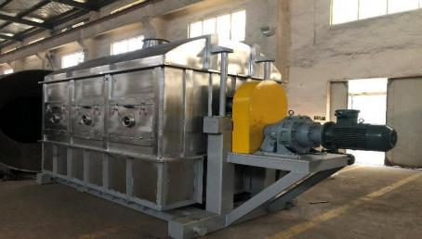
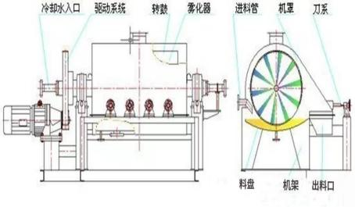
液体固化机
液体固化机是—— Liquid curing machine （AHCM），
主要是将难处理难降解的高浓废液（高COD、高盐分、 高硬度等带有液相物料或带膏状粘稠状物料） 通过液 体固化设备以热传导的方式 ，进行升温、蒸发、调频等 连续过程 ，将液体、固体、气体进行三相分离一种高效 液体固化设备。其使用介质：电或导热油或蒸汽。

Slide 20
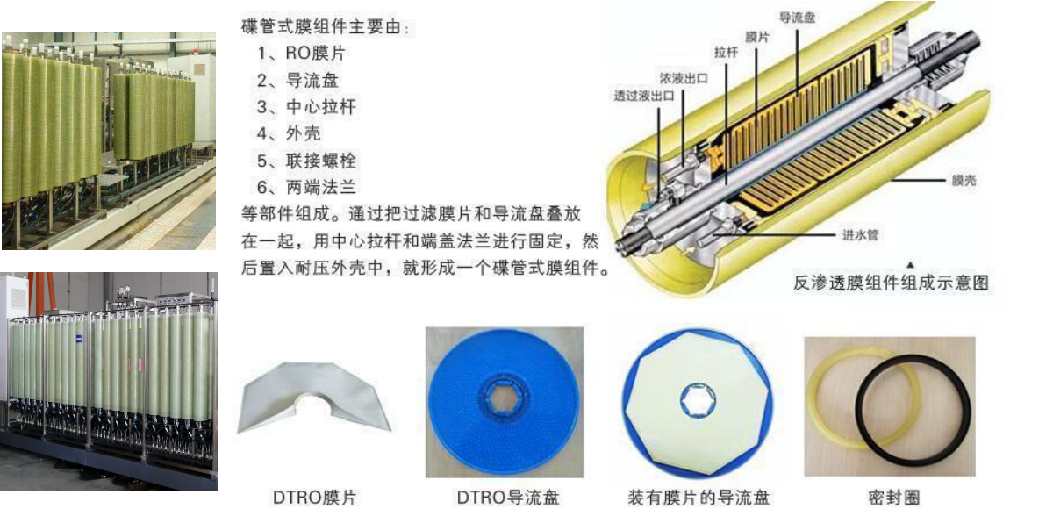
DTRO

Slide 21
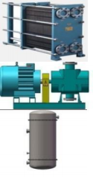
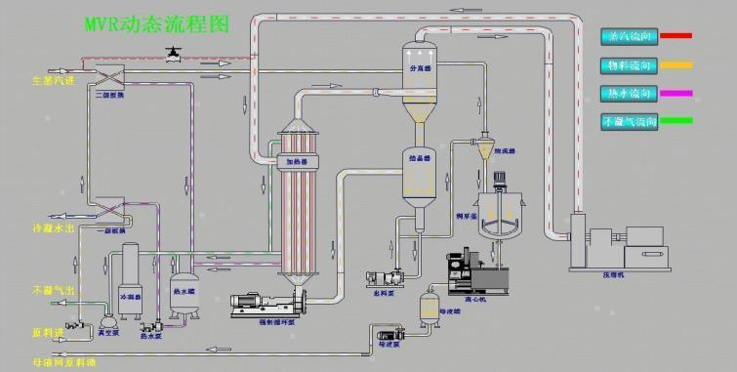


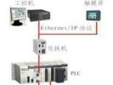
蒸发器MVR
MVR核心组成部分
MVR工艺流程图

Slide 22
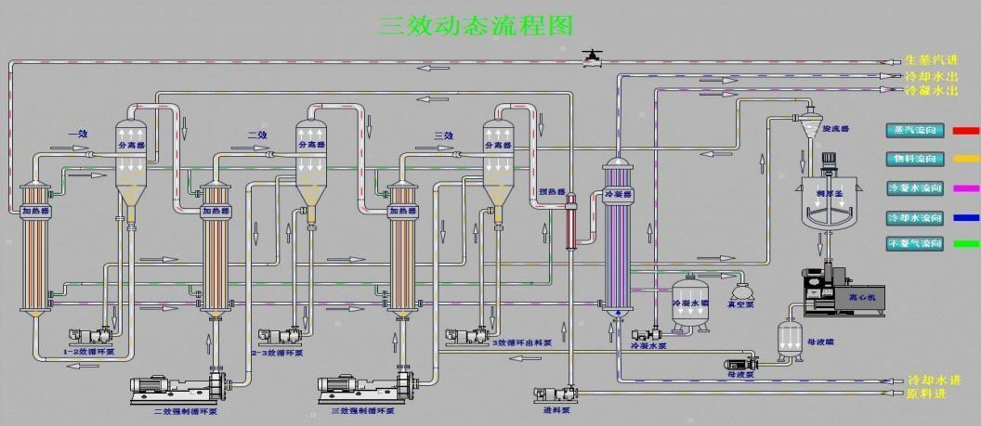
多效蒸发器
多效蒸发器艺流程图

Slide 23
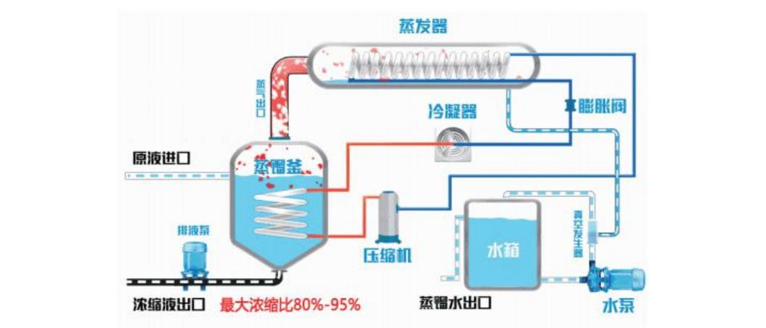
低温浓缩蒸发器
低温蒸发器艺流程图

Slide 24
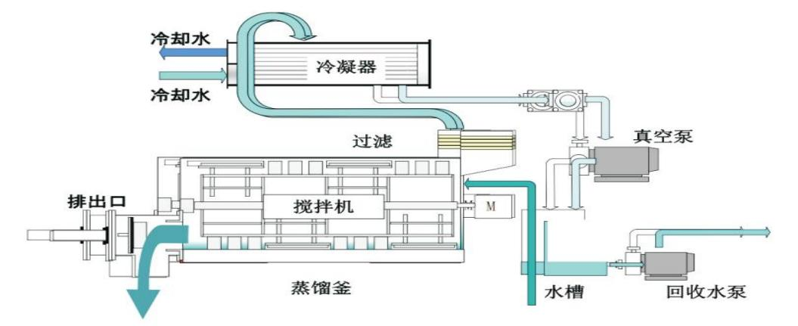
低温结晶蒸发器
低温结晶蒸发器艺流程图

Slide 25


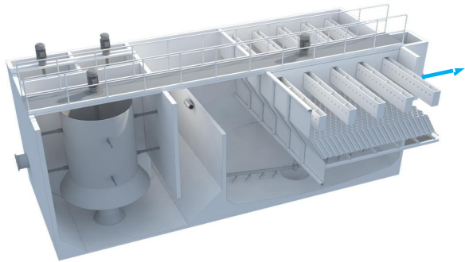
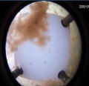

矾花视境®智能加药系统
>智能加药系统
- 取代人的观察和决策
- 实现混凝单元无人化智能控制
>观察的眼睛-机器眼
- 专利装置： 水下图像采集装置
- 实时、不间断、 高清摄像
>决策的大脑-智慧脑
- 更聪明—— 自学习能力
- 更通用——多参数的协同控制
- 更节省——最优化的控制策略
混凝剂
絮凝剂 除硬/磷 剂
污泥排放
污泥回流

Slide 26

矾花视境®——六大优势
自动
智慧
自学习、 自优化能力
兼容
无人化运行
适用不同场景 ， 如脱硬 、 除磷
稳定
高效
降低药剂投加量
快速
提高工艺全流程稳 定型
不停产快速部署

Slide 27
PART 03
经典案例
C l a s s i c C a s e
AOHENG

Slide 28
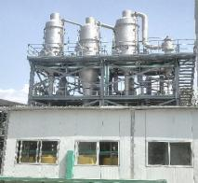
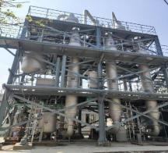
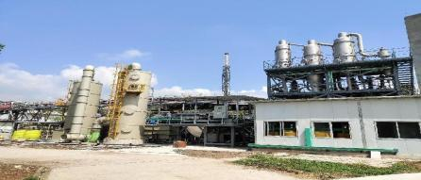
经典案例
——新材料废水
 | 项目概况 项目名称：天齐锂业项目 地 址： 四川省射洪市 处理规模：72T/D 工艺流程：三效蒸发系统 进水水质：COD≤500mgL；氯化物≤3000； PH=7-9；SS≤100； 硫酸盐≤12000mg/L；硝酸盐：≤1300mg/L；锂：400 出水标准：《城市污水再生利用 工业用水水质 》GBT19923-2005

Slide 29
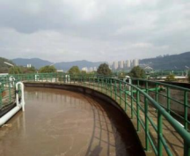
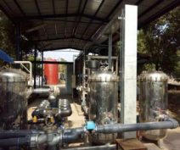
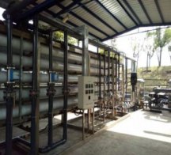
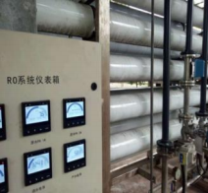
经典案例
——化工制药废水
 | 项目概况 项目名称：万州农药废水处理项目 地 址 ：重庆万州市 处理规模：2000T/D 工艺流程： MVR冷凝液+生化系统+ 自清洗过滤器 +卷式RO 进水水质：COD≤1200mg/L；TDS≤1000mg/L； 氨氮≤80mg/L；TP≤20mg/L 出水标准：《城市污水再生利用 工业用水水质 》GBT19923-2005

Slide 30
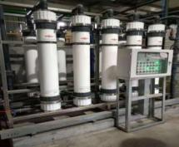
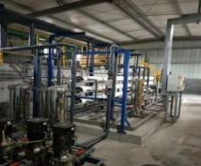
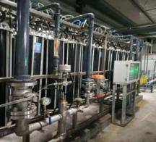
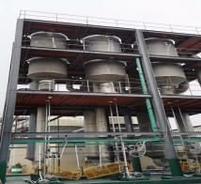
经典案例
——化工制药废水
 | 项目概况 项目名称：建德化工废水处理排放项目 地 址 ：浙江建德市 处理规模：240T/D 工艺流程：物化+生化+UF+RO+DTRO+三效蒸发 进水水质：COD≤8000mg/L；TDS≤5000mg/L； 氨氮≤400mg/L； PH=6-9 出水标准：《城市污水再生利用 工业用水水质 》GBT19923-2005

Slide 31
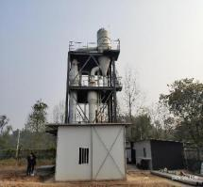
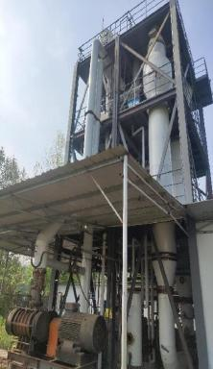
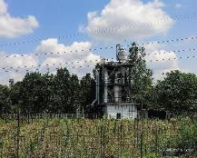
经典案例
——油气田废水
 | 项目概况 项目名称：泸州山水秀美项目 地 址： 四川省泸州市 处理规模：48T/D 工艺流程： MVR强制循环蒸发系统 进水水质：COD≤2000mgL；TDS≤60000mg/L； PH=6-8; 氨氮≤100mg/L； F-≤10；总硬度：≤100mg/L 出水标准：《城市污水再生利用 工业用水水质 》GBT19923-2005

Slide 32
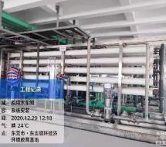
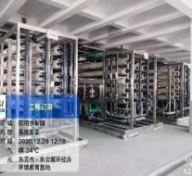
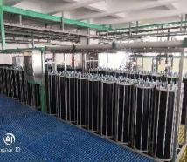
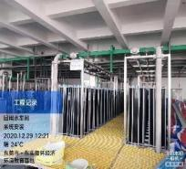
经典案例
——危废液零排放处理项目
 | 项目概况 项目名称：海心沙危废液项目 地 址：东莞海心沙岛 处理规模：2500T/D 工艺流程：多效蒸发+物化+生化+MBR+NF+RO+DTRO 进水水质：COD≤1-2万mg/L；TDS≤5-8万mg/L； 出水标准：《城市污水再生利用工业用水水质 》GBT19923-2005

Slide 33
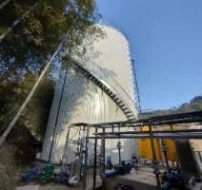
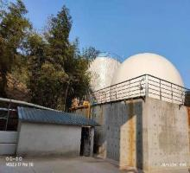
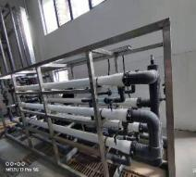
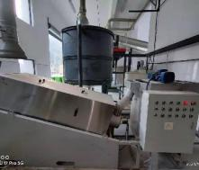
经典案例
——餐厨废水回用项目
 | 项目概况 项目名称：仙居县餐厨垃圾项目 地 址 ：浙江 处理规模：30T/D 工艺流程：预处理+生化系统+管式UF+RO 进水水质：COD≤80000mg/L；TDS≤10000mg/L； PH=6-9；氨氮≤6000mg/L 出水标准：《污水综合排放标准》（ GB8978-2005）表三标准

Slide 34



经典案例
——垃圾渗滤液全量化项目
 | 项目概况 项目名称：垃圾发电厂渗滤液处理项目 地 址： 山东聊城市 处理规模： 100T/D 工艺流程：生化系统+MBR+90barDTRO(集装箱式) 进水水质：COD≤50000mg/L；TDS≤15000mg/L； PH=6-9 出水标准：《生活垃圾填埋场控制标准》（ GB16889-2008）表二标准

Slide 35




经典案例
——垃圾渗滤液处理项目
 | 项目概况 项目名称：贵州务川县垃圾渗滤液处理项目 地 址 ：遵义市务川县 处理规模：300T/D 工艺流程：预处理+160bar-DTRO+卷式RO 出水标准：《生活垃圾填埋场控制标准》（ GB 16889-2008）表3标准

Slide 36



经典案例
——垃圾渗透液应急项目
 | 项目概况 项目名称：垃圾渗透液应急项目 地 址：： 四川中江县垃圾填埋场 处理规模：300T/D 工艺流程：预处理+短程生化系统+两级RO膜（集装箱式） 出水标准：《生活垃圾填埋场控制标准》（ GB 16889-2008）表3标准

Slide 37




经典案例
——城市生活污水处理项目
 | 项目概况 项目名称：城市生活污水处理项目 地 址 ：达州宣汉县 处理规模：3500T/D 工艺流程：两级格栅+旋流沉沙+CASS工艺+紫外消毒 出水标准：《城镇污水处理厂污染物排放标准》（ GB 18918-2002） 一级A标

Slide 38




项目案例
——制药浓液
 | 项目概况 项目名称：宁夏宏丰化工-蒸发器母液项目 地 址 ：宁夏-灵武市 处理规模：72T/D ，介质： 蒸汽 工艺流程：液体固化机 进水水质：COD=19400mg/L;TDS=185000mg/L； PH=6-9 ，氨氮≤80mg/L ，总硬度=2180mg/L 水质成分： 医药中间体-蒸发器母液,

Slide 39




项目案例
——制药浓液
 | 项目概况 项目名称： 昌吉垃圾渗滤液全量化运维项目 地 址 ：新疆昌吉 处理规模： 10T/D ，介质：导热油 工艺流程： MVR浓液+AHCM 进水水质：COD≤60000mg/L;TDS≤120000mg/L； PH=6-9 ，氨氮≤3000mg/L 水质成分：垃圾渗滤液浓液

Slide 40




项目案例
——石墨废水
 | 项目概况 项目名称：江苏盐城比亚迪（弗迪电池厂） 地 址 ：盐城 处理规模：8T/D， 工艺流程：物化混凝沉淀+低温蒸发 进水水质：COD≤80000mg/L;TDS≤10000mg/L； 出水水质：COD≤3000mg/L；浓缩比大于95%；

Slide 41



项目案例
——废气处理
 | 项目概况 项目名称：石棉县生活污水处理厂二期除臭工程 地 址：雅安市石棉县 工艺流程：收集+二级喷淋塔+生物除臭治理+15米烟囱风机外排

Slide 42



项目案例
——废气处理
 | 项目概况 项目名称： 中国科学院地埋式污水处理站除臭工程 地 址：成都市天府新区 工艺流程：收集+UV光氧+活性炭吸附+烟囱风机外排

Slide 43



经典案例
——一体化MBR生活污水处理项目
 | 项目概况 项目名称：一体化MBR生活污水处理项目 地 址：：全国各地、东南亚、非洲等地 处理规模：(20/30/50/100/150/200/250/300/500)T/D 工艺流程：调节池+格栅+一体化MBR膜反应器 出水标准：《城镇污水处理厂污染物排放标准》（ GB 18918-2002）一 级A标

Slide 44
经典案例
——案例展示
一、垃圾渗滤液处理及运营
序号 | 项目名称 | 处理量 | 产品 | 出水标准 | 项目进度
1 | 聊城康达 | 100t/d垃圾发电厂渗透液处理 项目 | 生化+MBR+单级DTO | 达《生活垃圾填埋场污染控制标准》 | 已验收
2 | 昌宁县生活垃圾填埋场垃圾渗 滤液处理 | 100t/d渗滤液处理 | 预处理+两级DTRO | 达《生活垃圾填埋场污染控制标准》 | 已验收
3 | 银川中宁垃圾渗滤液项目 | 10t/d垃圾渗滤液 | 预处理+两级DTRO | 达《生活垃圾填埋场表二标准》 | 已验收
4 | 山西晋城市城市管理执法局 | 100t/d垃圾渗透液项目 | 预处理+两级DTRO | 达《生活垃圾填埋场污染控制标准》 | 已验收
5 | 贵州务川垃圾填埋场 | 250t/d垃圾渗滤液 | 预处理+两级DTRO | 达《生活垃圾填埋场污染控制标准》 | 已验收
6 | 中江县城市管理执法局 | 300t/d垃圾渗透液项目 | 短程生化+两级卷式RO膜（集装箱 式） | 达《生活垃圾填埋场污染控制标准》 | 运维
7 | 昌吉市垃圾填埋场渗滤液处理 站运维（全量化） | 80t/d渗滤液处理 | 预处理+两级DTRO+MVR | 达《生活垃圾填埋场污染控制标准》 | 安装调试
8 | 企石浓缩液应急处理 | 20t/d浓缩液处理 | 一体化浓缩液处理设备 | 达《生活垃圾填埋场污染控制标准》 | 已验收
9 | 中节能（安岳）物化车间废水 处项目 | 100t/d垃圾渗透液 | 预处理+管式超滤+DTRO | 达《城市污水再生利用城市杂用水水质 》 标准 | 安装调试
10 | 惠州市生态园 | 250t/d垃圾渗滤液处理 | 生化+UF+NF+RO+STRO工艺 | 达广东省《生活垃圾填埋场污染控制标准》 | 已验收
11 | 瀚蓝环境 | 200t/d | 管式超滤+NF系统 | 达工业回用水标准 | 已验收

Slide 45
经典案例
——案例展示
二、油气田废水
序号 | 项目名称 | 处理量 | 产品 | 出水标准 | 项目进度
12 | 泸州山水秀美项目 | 一期500m3/d返排液处理 | 预处理+RO+DTRO+MVR | 达到企业回用标准 | 已验收
13 | 正安页岩气压裂返排液处理 | 400t/d返排液处理 | 预处理+两级DTRO | 达《污水综合排放标准》(GB8978- 1996) 一级标准 | 安装调试
14 | 巴中油气田废水 | 油田废水 | UF+SUPER RO+卷式RO | 达一级排放标准 | 已验收
15 | 四川巴中石化科技项目 | 2500kg/h钻井废水 | 三效蒸发 | 达一级排放标准 | 已验收
16 | 泸州页岩气气田项目 | 500m3/d返排液处理 | 预处理+多效蒸发+RO | 地表III类 | 已验收
17 | 遂宁页岩气田项目 | 30t/h返排液 | 预处理+四效 | 地表III类 | 已验收
18 | 宜宾页岩气废水 | 5500t/d页岩气废水 | 预处理+生化+膜 +电渗析+三效 | 地表III类 | 已验收
19 | 西南采气厂大寨气田 | 30t/h废水 | 膜浓缩系统 | 地表III类 | 已验收

Slide 46
经典案例
——案例展示
三、新材料废水
序号 | 项目名称 | 处理量 | 产品 | 出水标准 | 项目进度
20 | 三门峡项目 | 3000k/h含铜废水 | MVR | 达到企业回用标准 | 已验收
21 | 宝鑫电子公司 | 1000t/d零排放项目 | 生化+UF+RO+DTRO+MVR | 达工业回用水标准 | 已验收
22 | 凯天电子项目 | 500kg/h电子废水 | MVR | 达工业回用水标准 | 已验收
23 | 捷普科技项目 | 200t/d电子废水 | 预处理+DTRO | 达到企业回用标准 | 应急运维
24 | 天齐锂业 | 3t/h硝酸钠及硫酸钠废水 | 三效蒸发+固液分离 | 达《污水综合排放标准》(GB8978- 1996)三级标准 | 已验收
25 | 重庆远达催化材料项目 | 2000kg/h硫酸钠废水 | 双效蒸发 | 达到企业回用标准 | 已验收
26 | 西安向阳航天材料项目 | 1000kg/h硝酸钠废水 | 双效蒸发 | 达到企业回用标准 | 正在调试
27 | 海丰首饰表面处理产业园 | 5000t/d电镀废水 | 物化+生化+UF+RO+DTRO+MVR | 达工业回用水标准 | 待验收

Slide 47
经典案例
——案例展示
三、新材料废水
序号 | 项目名称 | 处理量 | 产品 | 出水标准 | 项目进度
28 | 广州曙光制动器股份有限公司 | 270t/d电镀废水零排放 | 物化+生化+MBR+离子树脂 +RO+DTRO+MVR蒸发工艺 | 达工业回用水标准 | 已验收
29 | 西安比亚迪工厂 | 1t/h石墨废水 | 调节池+混凝沉淀+MVR+刮板蒸发器 | 达工业回用水标准 | 已验收
30 | 江苏比亚迪（费迪）工厂 | 8t/d石墨废水 | 调节池+混凝沉淀+低温蒸发器 | 达工业回用水标准 | 已验收
31 | 汕尾比亚迪工厂 | 6t/d石墨废水 | 调节池+混凝沉淀+低温蒸发器 | 达工业回用水标准 | 安装调试
32 | 肇庆宁德时代 | 100t/d | 物化+生化+MBR膜+RO+MVR蒸发 器 | 达工业回用水标准 | 已验收
33 | 华夏易能升级改造 | 200t/d | DTRO系统 | 达工业回用水标准 | 已验收
34 | 曲靖纳米污水处理 |  | 膜系统 | 达工业回用水标准 | 已验收
35 | 成都半导体废水 | 20t/h | 膜系统 | 达工业回用水标准 | 已验收
36 | 昆明新材料工业废水 | 3.9t/h | 膜浓缩系统 | 达工业回用水标准 | 已验收

Slide 48
经典案例
——案例展示
四、化工制药废水
序号 | 项目名称 | 处理量 | 产品 | 出水标准 | 项目进度
37 | 遂宁晨光博达 | 10t/h化工废水 | 三效蒸发 | 达设计排放标准 | 进行中
38 | 自贡晨光工业项目 | 500kg/h化工废水 | MVR | 达工业回用水标准 | 已验收
39 | 安徽铜陵项目 | 1000kg/h化工氯仿废水 | 双效蒸发 | 达工业回用水标准 | 已验收
40 | 重庆红太阳中水回用项目 | 2000t/h化工废水 | 生化+ 自清洗过滤器+RO | 达工业回用水标准 | 已验收
41 | 宁夏石化 | 3000t/d化工废水处理项目 | 罐中罐隔油+涡凹气浮+组合气浮+好 其预曝气+A/O | 达《污水综合排放标准》(GB8978- 1996) 一级标准 | 已验收
42 | 浙江新化化工 | 200t/d化工废水 | 机械过滤+卷式RO+SUPER RO+三效 | 达企业回用水标准 | 已验收
43 | 重庆三圣项目 | 3000kg/h制药废水 | MVR | 达到企业回用标准 | 已验收
44 | 河北正定项目 | 4000kg/h制药废水 | MVR | 达工业回用水标准 | 已验收
45 | 重庆天地药业项目 | 10000kg/h制药废水 | 三效蒸发 | 达三级排放标准 | 正在安装
46 | 成都金域检测公司 | 25t/h医药废水一体化设备 | 水解酸化+接触氧化+消毒杀菌 | 《医疗机构水污染物排放标准》 (GB18466-2005)预排放标准 | EPC+O
47 | 闾中生物制药公司 | 150t/d 中医药提取废水项目 | 预处理+水解酸化+UASB+A/O | 达《污水综合排放标准》(GB8978- 1996)三级标准 | 已验收

Slide 49
经典案例
——案例展示
五、市政污水提标改造
序号 | 工程案例名称 | 处理规模（吨/日） | 产品 | 处理标准及使用效果 | 投产或在建 时间
48 | 湖南永顺县金海高平中学生活污水 处理工程 | 350 | PASG技术 | GB18918-2002一级A标准 | 2018年
49 | 宁夏宁煤任家庄煤矿污水处理厂 | 600 | PASG技术 | GB18918-2002一级A标准 | 2018年
50 | 资阳雁江区中和镇生活污水处理厂 及配套管网工程 | 900 | PASG技术 | GB18918-2002一级A标准 | 2018年
51 | 资阳市乐至县通旅镇污水处理厂 | 400 | PASG技术 | GB18918-2002一级A标准 | 2018年
52 | 宜宾市长宁县淯江河沿岸污水处理 厂项目（7个厂站） | 7000 | PASG技术 | GB18918-2002一级A标准 | 2018年
53 | 达州万源市乡镇污水处理站及配套 管网建设项目大沙等12个乡镇污 水处理站 | 6900 | PASG技术 | GB18918-2002一级A标准 | 2018年
54 | 绵竹市城乡供排水一体化PPP项目 九个乡镇污水处理厂 | 5400 | PASG技术 | GB18918-2002一级A标准 | 2018年
55 | 仪陇县城乡污水处理厂（站）网一 体PPP项目 | 7200 | PASG技术 | GB18918-2002一级A标准 | 2018年
56 | 四川甘孜州理塘县城市生活污水处 理工程 | 3500 | PASG技术 | GB18918-2002一级A标准 | 2018年
57 | 海南大丰（含欧洲风情镇、碧桂园 城镇污水垃圾处理设施及污水管网 工程 | ) 2500 | PASG技术 | GB18918-2002一级A标准 | 2017年

Slide 50
经典案例
——案例展示
五、市政污水提标改造
序号 | 工程案例名称 | 处理规模（吨/日） | 产品 | 处理标准及使用效果 | 投产或在建 时间
58 | 云南保山市施甸县水长乡污水处理 设施建设项目 | 1000 | PASG技术 | GB18918-2002一级A标准 | 2017年
59 | 湖南安化县平口镇污水处理厂 | 3000 | PASG技术 | GB18918-2002一级A标准 | 2017年
60 | 湖南张家界市永定区沅古坪镇污水 处理厂 | 1500 | PASG技术 | GB18918-2002一级A标准 | 2017年
61 | 贵州凯里市剑河县温泉污水处理工 程 | 1000 | PASG技术 | GB18918-2002一级A标准 | 2017年
62 | 四川达州通川区东岳镇污水处理工 程及配套管网工程 | 1000 | PASG技术 | GB18918-2002一级A标准 | 2017年
63 | 四川达州通川区双龙镇污水处理工 程 | 1000 | PASG技术 | GB18918-2002一级A标准 | 2017年
64 | 四川南充高坪区阙家镇污水处理工 程 | 1000 | PASG技术 | GB18918-2002一级A标准 | 2017年
65 | 四川绵阳平武县响岩镇生活污水处 理系统工程 | 500 | PASG技术 | GB18918-2002一级A标准 | 2017年
66 | 四川绵阳北川县小坝乡污水处理系 统工程 | 500 | PASG技术 | GB18918-2002一级A标准 | 2017年
67 | 四川绵阳北川县陈家坝污水处理工 程 | 800 | PASG技术 | GB18918-2002一级A标准 | 2017年

Slide 51
经典案例
——案例展示
五、市政污水提标改造
序号 | 工程案例名称 | 处理规模（吨/日） | 产品 | 处理标准及使用效果 | 投产或在建 时间
68 | 四川德阳中江县永太镇污水处理站 | 600 | PASG技术 | GB18918-2002一级A标准 | 2017年
69 | 四川德阳中江县广福镇污水处理站 | 500 | PASG技术 | GB18918-2002一级A标准 | 2017年
70 | 北京通州宋庄南坑污水处理工程 | 600 | PASG技术 | DB11/307-2013 京村B | 2016年
71 | 北京通州宋庄东坑污水处理工程 | 300 | PASG技术 | DB11/307-2013 京村B | 2016年
72 | 北京通州尹各庄污水处理工程 | 300 | PASG技术 | DB11/307-2013 京村B | 2016年
73 | 广东湛江市遂溪县洋青镇污水处理 厂 | 3000 | PASG技术 | GB18918-2002一级A标准 | 2016年
74 | 贵州纳雍县龙场镇生活污水处理厂 | 1500 | PASG技术 | GB18918-2002一级B标准 | 2016年
75 | 贵州纳雍县张家湾镇生活污水处理 厂 | 1000 | PASG技术 | GB18918-2002一级B标准 | 2016年
76 | 贵州纳雍县勺窝镇生活污水处理厂 | 1000 | PASG技术 | GB18918-2002一级B标准 | 2016年
77 | 湖南小龙王庙食品有限公司污水处 理厂 | 300 | PASG技术 | 污水综合排放三级标准 | 2016年

Slide 52
经典案例
——案例展示
五、市政污水提标改造
序号 | 工程案例名称 | 处理规模（吨/日） | 产品 | 处理标准及使用效果 | 投产或在建 时间
78 | 四川绵阳平武县平通镇生活污水处 理工程 | 700 | PASG技术 | GB18918-2002一级A标准 | 2016年
79 | 四川绵阳北川桂溪乡生活污水处理 工程 | 600 | PASG技术 | GB18918-2002一级A标准 | 2016年
80 | 北川曲山镇邓家污水处理系统工程 | 600 | PASG技术 | GB18918-2002一级A标准 | 2016年
81 | 四川绵阳北川县禹里乡污水处理工 程 | 600 | PASG技术 | GB18918-2002一级A标准 | 2016年
82 | 四川绵阳北川香泉乡生活污水工程 | 300 | PASG技术 | GB18918-2002一级A标准 | 2016年
83 | 四川绵阳北川通口镇生活污水处理 工程 | 300 | PASG技术 | GB18918-2002一级A标准 | 2016年
84 | 四川绵阳盐亭县富驿镇生活污水处 理厂及管网建设工程 | 1500 | PASG技术 | GB18918-2002一级A标准 | 2016年
85 | 四川绵阳梓潼县双板乡污水处理站 | 200 | PASG技术 | GB18918-2002一级A标准 | 2016年
86 | 四川绵竹孝德项目生活污水处理工 程 | 1200 | PASG技术 | GB18918-2002一级A标准 | 2016年
87 | 四川内江史家镇生活污水处理工程 | 800 | PASG技术 | GB18918-2002一级A标准 | 2016年

Slide 53
经典案例
——案例展示
其他-餐厨废水
序号 | 项目名称 | 处理量 | 产品 | 出水标准 | 项目进度
88 | 浙江仙居餐厨废水项目 | 餐厨垃圾废水 | 生化+管式UF+RO | 达回用标准 | 已验收
89 | 南充仪陇餐厨废水项目 | 10t/d餐厨废水 | 预处理+生化 | 达三级排放标准 | EPC+O
其他-生活污水
90 | 阿坝州黑水污水处理 | 农村生活污水 | 一体化设备 | 市政污水一级A标准 | 已验收
91 | 眉山龚村污水处理站 | 500t/d农村生活污水 | 圆形模块化设备 | 市政污水一级A标准 | 已验收
92 | 眉山多悦镇污水处理站 | 1000t/d农村生活污水 | 圆形模块化设备 | 市政污水一级A标准 | 已验收
93 | 双流污水处理厂 | 5000吨/天 | A/0-MBR 工艺 | 达一级A标 | 调试中
94 | 达州污水处理厂 | 5000吨/天污水厂 | CASS工艺 | 达一级A标 | 已验收
95 | 碧水水务项目 | 11000t/d净水系统 | 一体化设备 | 达生活饮用水标准 | 已验收
96 | 广东南海舰队 | 20t/d污水处理设备 | 一体化MBR工艺 | 达一级A排放标准 | 已验收
97 | 金阳县青花椒洗水项目 | 100t/d洗青花椒废水一体化设 备 | 一体化MBBR工艺 | 达一级A排放标准 | 安装调试

Slide 54
经典案例
——案例展示
其他-危废液处理
序号 | 项目名称 | 处理量 | 产品 | 出水标准 | 项目进度
98 | 广东海心沙项目 | 2500t/d危废液 | MBR+RO+纳滤 | 达表地表水三类排放标准 | 已验收
99 | 东江环保股份有限公司 | 100/200/400t/d危废废水 | 三效+生化+MBR+DTRO | 达地表三类标准 | 已验收
100 | 黄冈TCL项目 | 危废废水 | MVR+MBR+UF+RO | 达一级排放标准 | 已验收
101 | 江西雅居乐危废液（创城） | 120t/d危废渗滤液处理 | RO+NF+DTRO工艺 | 达一级排放标准 | 已验收
102 | 深圳环保投资集团（松岗基地） | 300t/d危废液处理 | 两级DTRO膜系统（90bar+120bar） | 达工业回用水标准 | 已验收
其他
103 | 嘉峪关铁合金厂污水处理 | 120t/d污水处理设备 | 缺氧+好氧+二沉池 | 达《污水综合排放标准》(GB8978- 1996) 一级标准 | 已验收
104 | 中节能（安岳）物化车间废水 处项目 | 30t/d有机废水处理 | 物化+压滤 | 达《城市污水再生利用城市杂用水水质 标准 | 》安装调试
105 | 中节能（安岳）物化车间废水 处项目 | 240t/d无机废水 | 预处理+砂滤+活性炭过滤 | 达《城市污水再生利用工业用水水质 》 标准 | 安装调试
106 | 什邡马井项目 | 1000kg/h泡菜废水 | 三效蒸发 | 达三级排放标准 | 已验收

Slide 55
经典案例
——案例展示
其他
序号 | 项目名称 | 处理量 | 产品 | 出水标准 | 项目进度
107 | 宜宾南溪屠宰场 | 屠宰废水 | 生化工艺 | 达二级排放标准 | 已验收
108 | 石鼓乡屠宰场 | 屠宰废水 | 生化工艺 | 达二级排放标准 | 已验收
109 | 泸州乡镇医院 | 医院废水 | 一体化MBR工艺 | 达一级A排放标准 | 已验收
110 | 叙永县医院 | 医院废水 | 一体化MBR工艺 | 达一级A排放标准 | 已验收
111 | 石坝乡医院 | 医院废水 | 一体化MBR工艺 | 达一级A排放标准 | 已验收
112 | 水潦彝族乡医院 | 医院废水 | 一体化MBR工艺 | 达一级A排放标准 | 已验收
113 | 后山镇医院 | 医院废水 | 一体化MBR工艺 | 达一级A排放标准 | 已验收
114 | 南头喷涂废水 | 30t/d | 气浮+混凝沉淀+A/O+二沉池 | 达一级A排放标准 | 已验收

Slide 56
经典案例
——案例展示
其他
序号 | 项目名称 | 处理量 | 产品 | 出水标准 | 项目进度
115 | 青海冶炼厂 | 3000t/d重金属废水处理项目 | 预处理+超滤+级反渗邊+二级反渗 透 | 达工业回用水标准 | 已验收
116 | 广东电镀工业园 | 1500t/d电镀废水零排放 | UF+卷式 RO+DTRO+蒸 发 | 达到企业回用标准 | 已验收
117 | 安徽燃煤电厂 | 100t/d燃煤电厂脱硫废水 | 软化+混凝沉淀+ 自清洗过滤 +UF+STRO | 达工业回用水标准 | 已验收
118 | 东莞溢丰环保路东污水处理厂 | 200t/d反渗透清洗回用系统 | 反渗透RO清洗系统 | 达工业回用水标准 | 已验收
119 | 邛崃白酒厂 | 200t/d白酒废水处理项目 | 调节池+UASB厌氧反应器+接触氧 化 | 达《污水综合排放标准》(GB8978-1996) 一级标准 | 已验收
120 | 深圳坪山综合污水处理厂 | 300t/d回用系统 | 混凝沉淀+多介质过滤+RO系统 | 达工业回用水标准 | 已验收
121 | 东莞常平环保基地 | 2000t/d | 改造清洗系统 | 达工业回用水标准 | 已验收
122 | 东莞常平环保基地 | 2000t/d | 改造清洗系统 | 达工业回用水标准 | 已验收

Slide 57
经典案例
——案例展示
废气处理项目
序号 | 项目名称 | 处理量 | 产品 | 出水标准 | 项目进度
123 | 中国科学院项目 | 40000m³/h | 污水站臭气处理 | 国家环保达标排放标准 | 已完工
124 | 沥青混凝土项目 | 50000m³/h | 沥青烟废气处理 | 国家环保达标排放标准 | 已完工
125 | 金堂淮口成阿工业园 | 50000m³/h | 沥青烟废气处理 | 国家环保达标排放标准 | 已完工
126 | 蜀互电气项目 | 40000m³/h | 生产废气处理 | 国家环保达标排放标准 | 已完工
127 | 鑫恒仁汽车部件项目 | 30000m³/h | 生产废气处理 | 国家环保达标排放标准 | 在建
……

Slide 58
PART 04
战略合作
S t r a t e g i c C o o p e r a t i o n
AOHENG

Slide 59




合作模式
COOPERATION MODE
运 维 服 务 商
应急处理
设备租赁
（租赁模式）
工程设计
设备制造 设备安装 设备调试 项目售后
（EPC模式）
设备供应商
三商一体
设备租赁商
管家式服务
一站式服务
托管运营
耗材更换
（BOT模式)
（EPC+O模式)

Slide 60



联 系 我 们
CONTACT US
刘经理
电 话： 138-2519-2267
邮 箱：2942782538@qq.com
地 址： 四川省成都市成华区安格斯卓越中心501
地 址：广州市番禺区钟村钟四工业区易事达商务大厦 3A22
扫码添加微信

Slide 61


